Slide 1
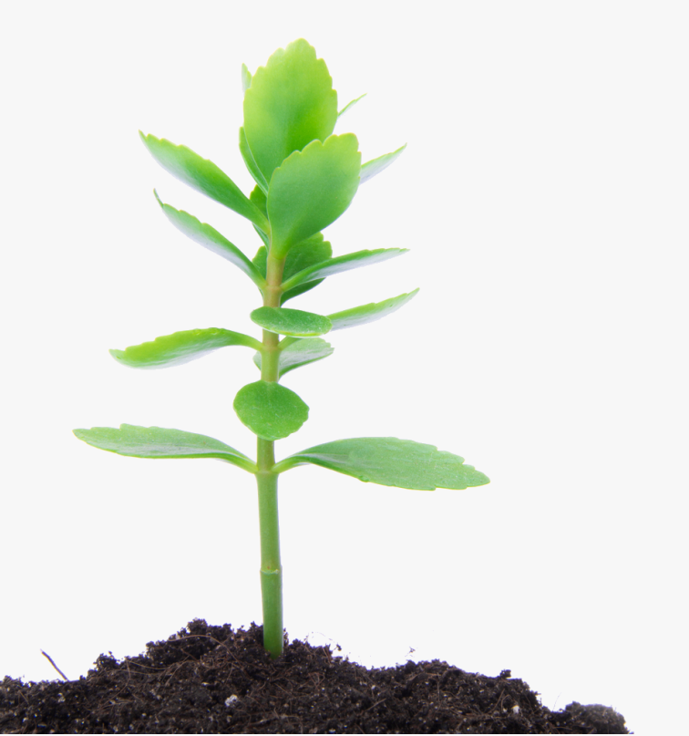

Пагін, його будова та функції. Видозміни пагонів

Slide 2
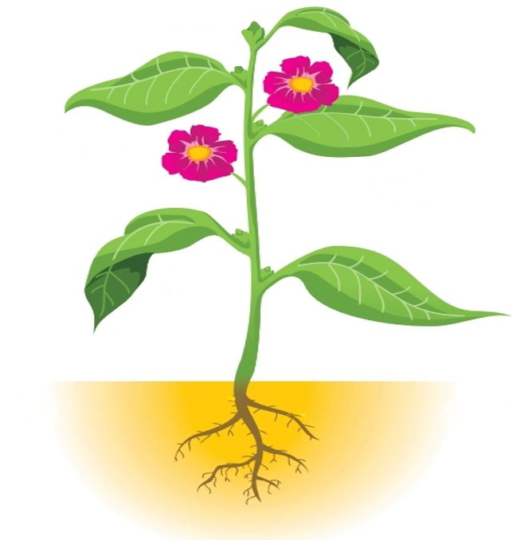

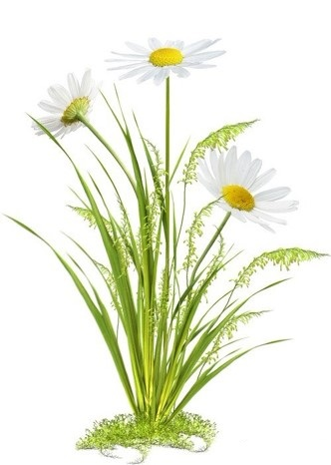
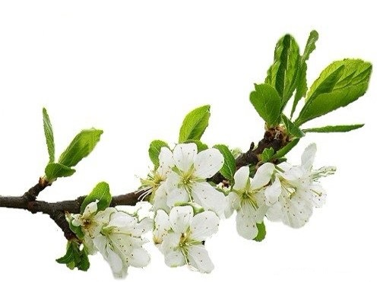
Пагін - вегетативний орган рослини, утворений стеблом, листками, бруньками
Стебло – це вісь пагона:
транспортує речовини
утримує листки
забезпечує зв'язок між усіма
частинами рослини
стебло
Дерев'янисті стебла набувають твердості завдяки
відкладенню
лігніну
Трав'янисті стебла
соковиті та зелені

Slide 3
Пагін - вегетативний орган рослини, утворений стеблом, листками, бруньками
верхівкова
брунька
Листки – бічні органи пагонів,
які забезпечують
фотосинтез
газообмін
випаро­вування
листки
бічна брунька
Бруньки - це зачаткові пагони,
що забезпечують
ріст пагона (верхівкова брунька)
галуження (бічні бруньки)

Slide 4
Пагін - вегетативний орган рослини, утворений стеблом, листками, бруньками
пазуха листка
міжвузля
Вузол - це місце прикріплення листків
до стебла
вузол
Міжвузля - відстань між сусідніми вузлами
Пазуха листка - це уявний гострий кут між стеблом і листком

Slide 5
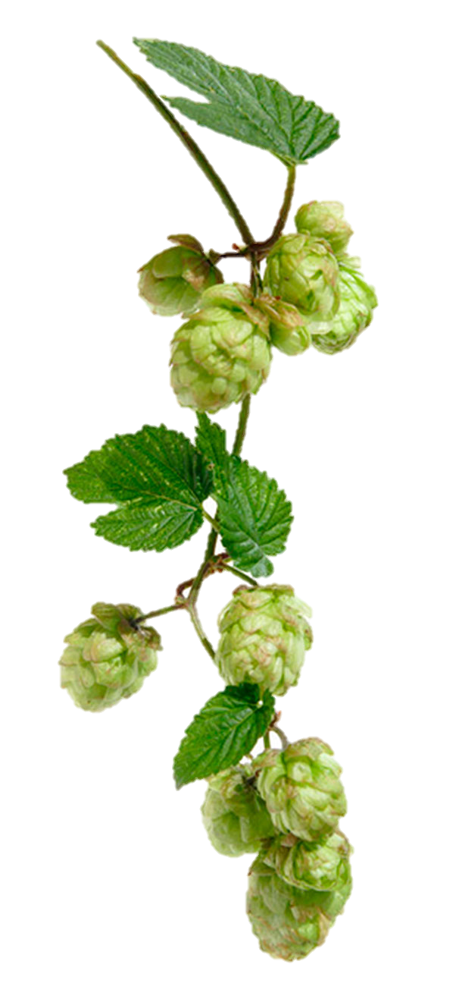
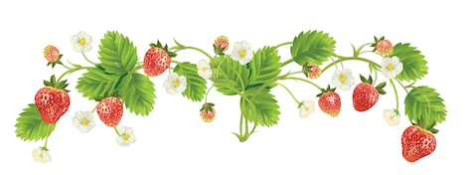
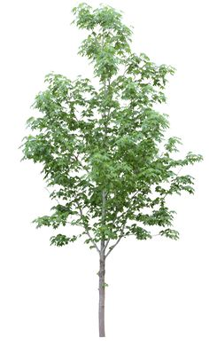
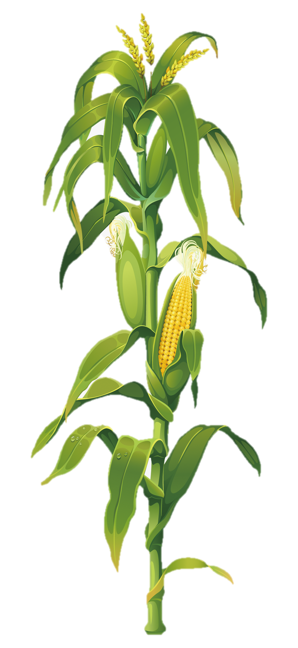
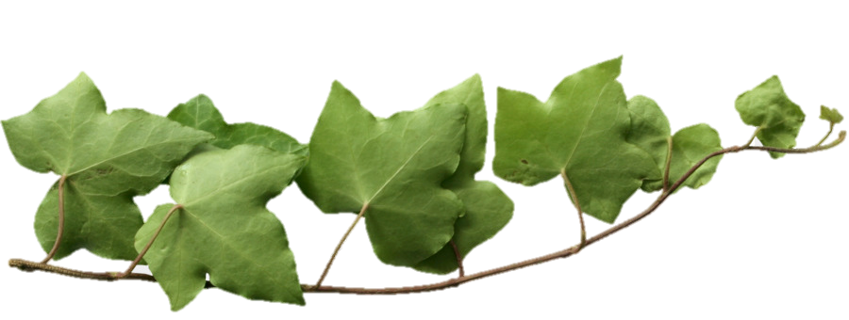
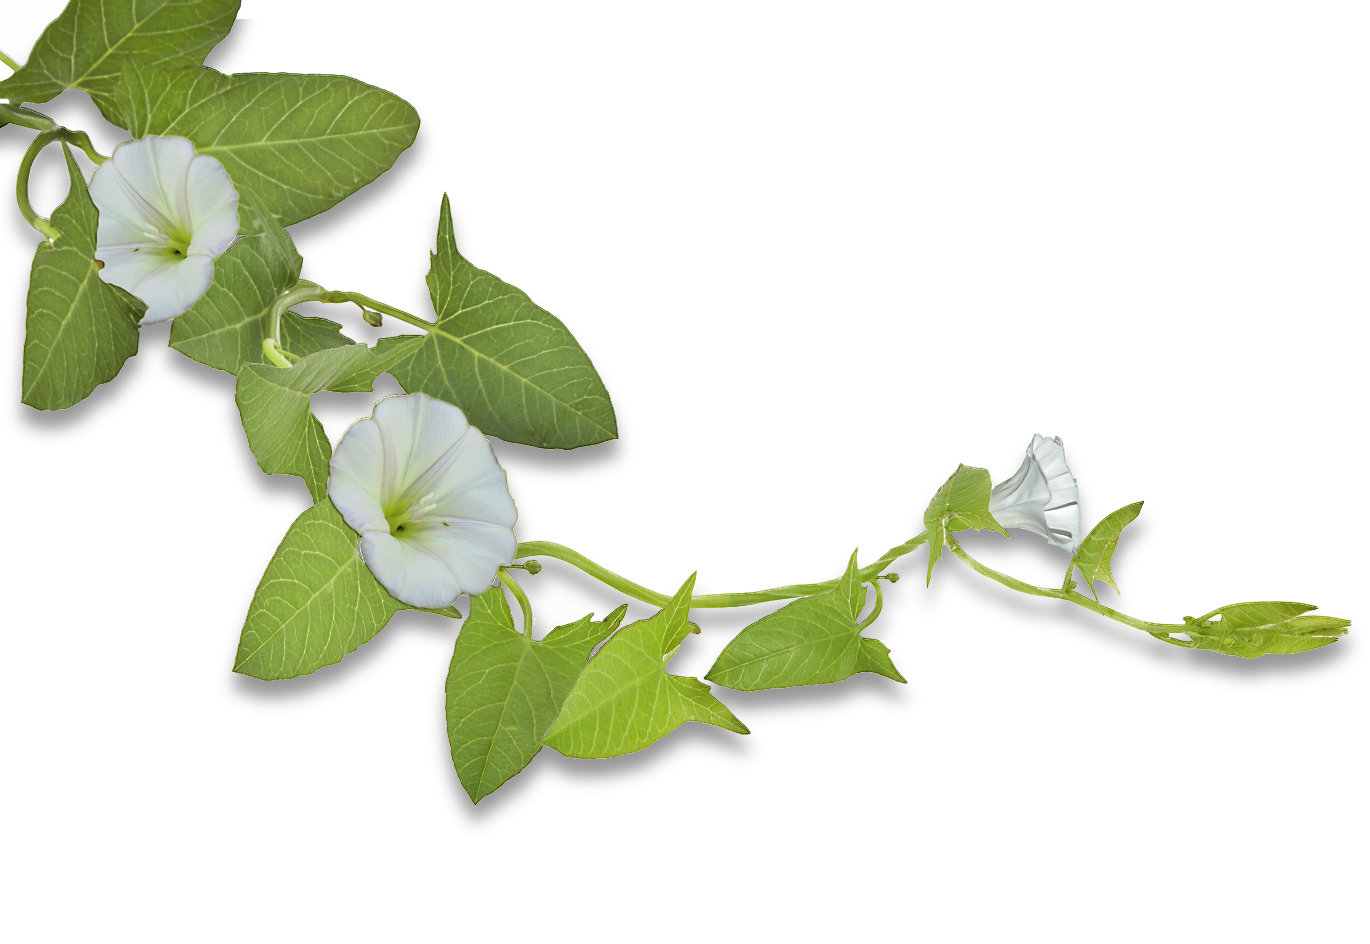
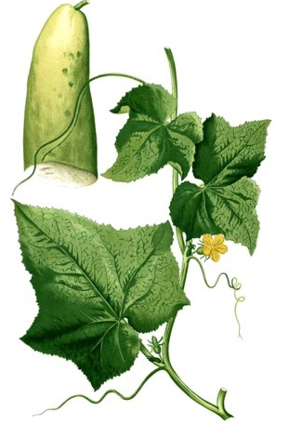
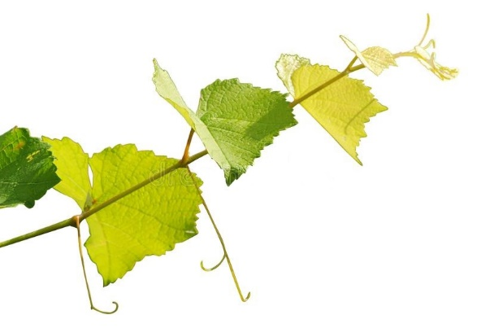
За розташуванням у просторі стебла бувають:
суниця
стовбури дерев
хміль
кукурудза
плющ
повзучі
огірок
берізка польова
виноград
чіпкі
прямостоячі
виткі

Slide 6
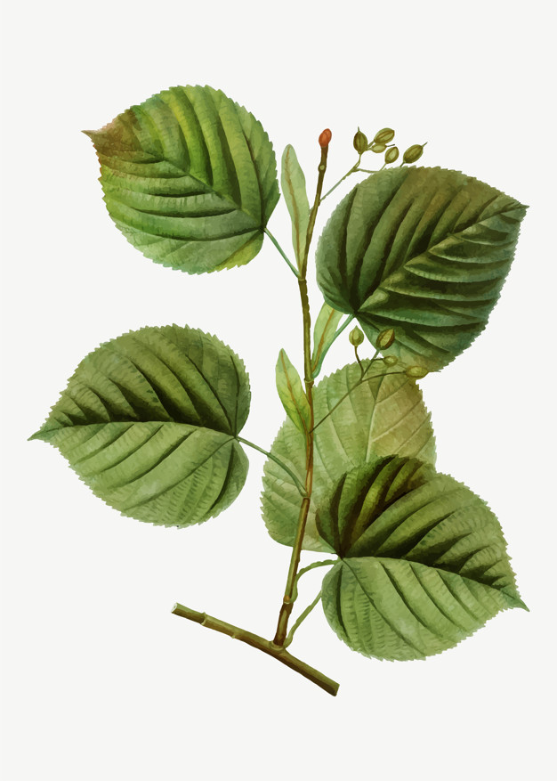
Функції пагона:
фотосинтез (виконують листки і зелені стебла);
газообмін і випаровування (транспірацію) (через продихи листків);
транспорт органічних і неорганічних речовин по стеблу і листках;
утворення генеративних органів (шишок у голонасінних і квіток у покритонасінних);
запасання поживних речовин у стеблі;
вегетативне розмноження

Slide 7
Чи залишились запитання?

